Slide 1
Sistema de Vigilancia Tecnológica
Capalcel
Sebastián Andrés Zabala Sáenz

Slide 2


Slide 3
01
Identificación de Necesidades
Desarrollo del Sistema de Vigilancia Tecnológica
02
03
04
Búsqueda y Captura de Información
Análisis de la Información
Difusión y Uso de la Información

Slide 4
Cuadro de Aplicabilidad de la Inteligencia Tecnológica
Impacto identificado | Aplicabilidad en Capalcel
Monitoreo de la competencia | Identifica estrategias que pueden ayudar a Capalcel a diferenciarse, como el tiempo de garantía en reparaciones
Identificación de tendencias en productos iOS | Permite a Capalcel estar al día en los modelos más populares y ajustar su inventario de accesorios y celulares Apple
Análisis de las necesidades de los clientes | Permite definir promociones específicas y ajustar servicios, como el financiamiento en la venta de productos iOS

Slide 5
Planeación Prospectiva en Capalcel
Situación Actual
Escenarios Futuros
Fines y Procesos
Mecanismos de Evaluación
Liderazgo en el mercado local, fidelización de usuarios iOS
Consolidarse como líder en reparaciones y ventas Apple
Encuestas de satisfacción, análisis de ventas y estudios de mercado.

Slide 6
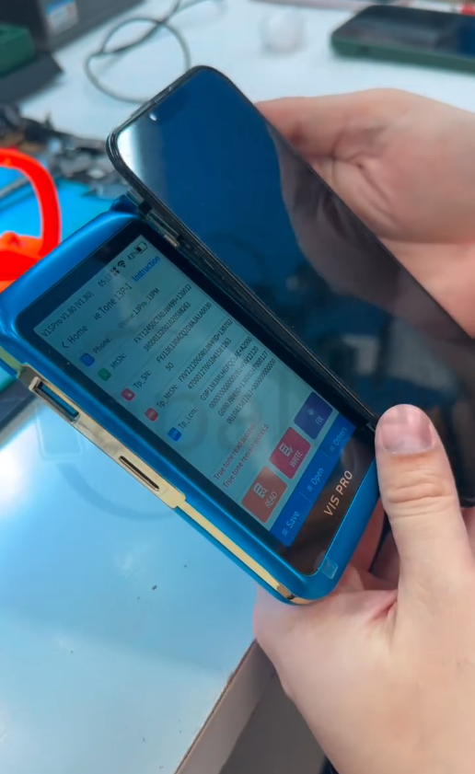
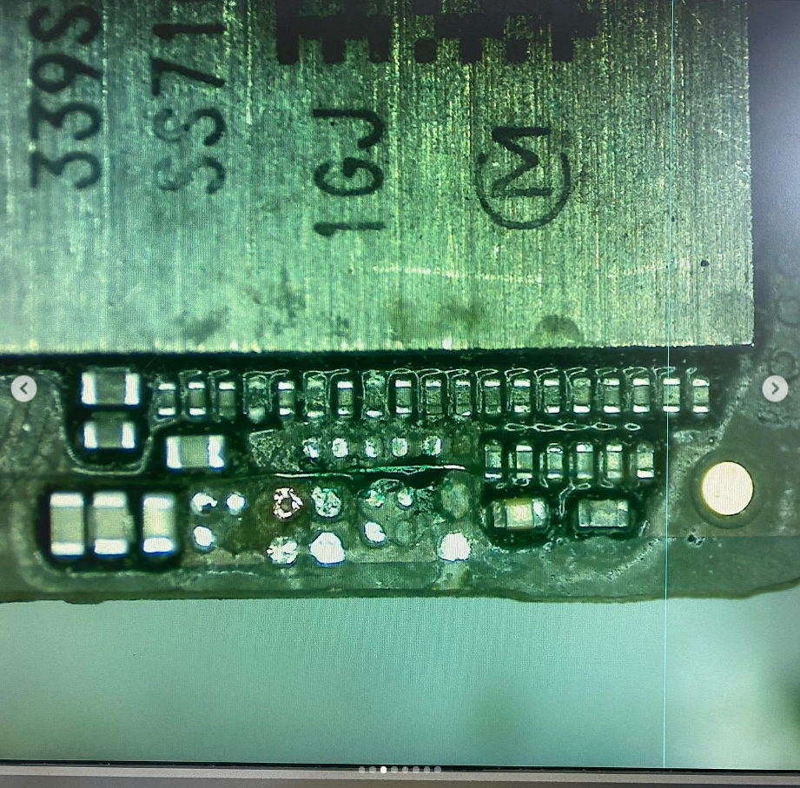
Producto de Capalcel

Slide 7
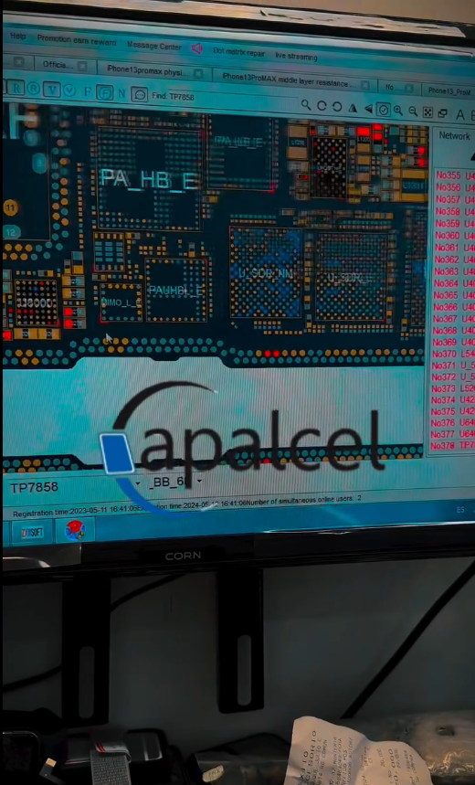
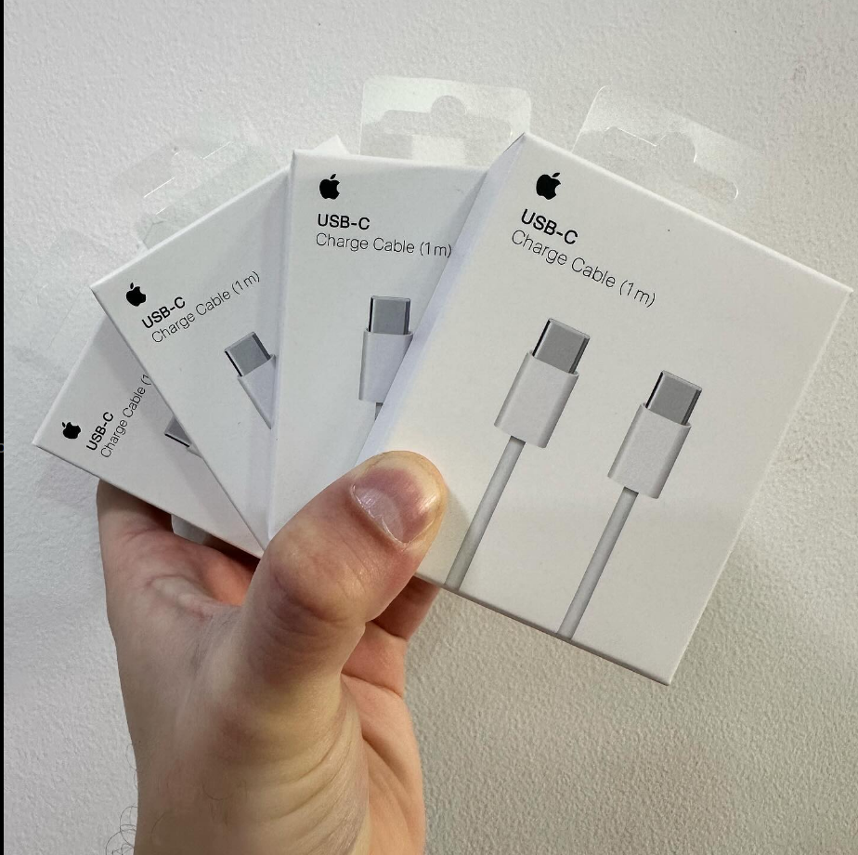
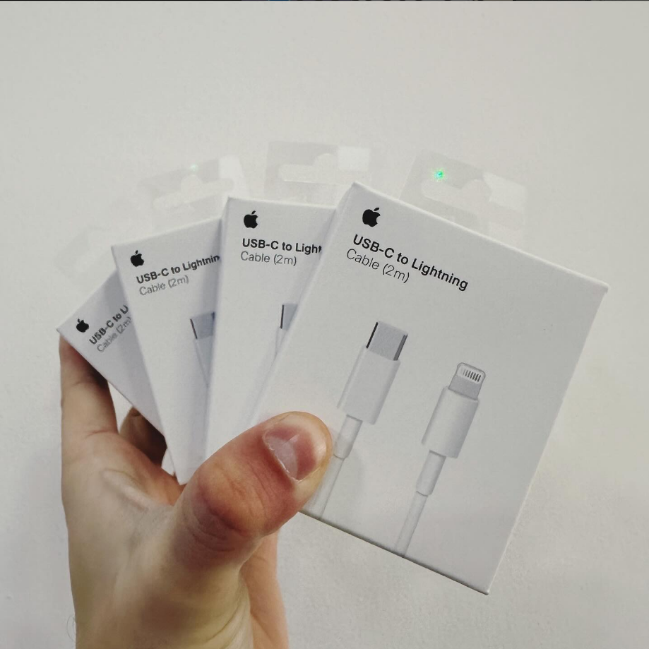
Producto de Capalcel

Slide 8
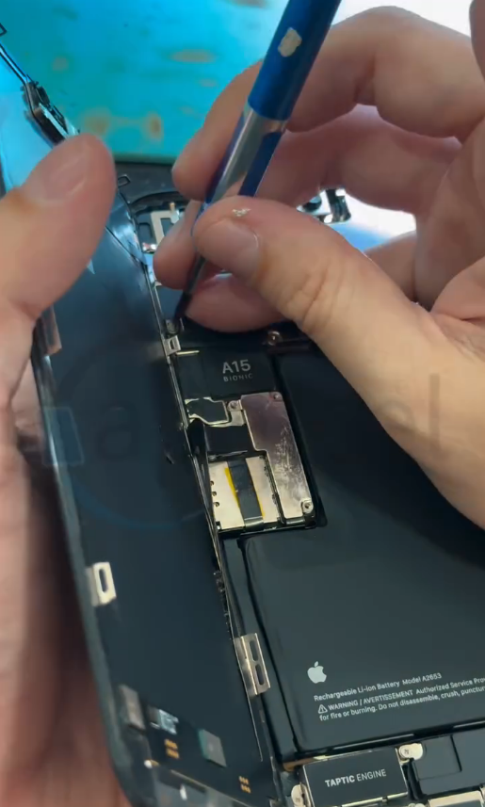
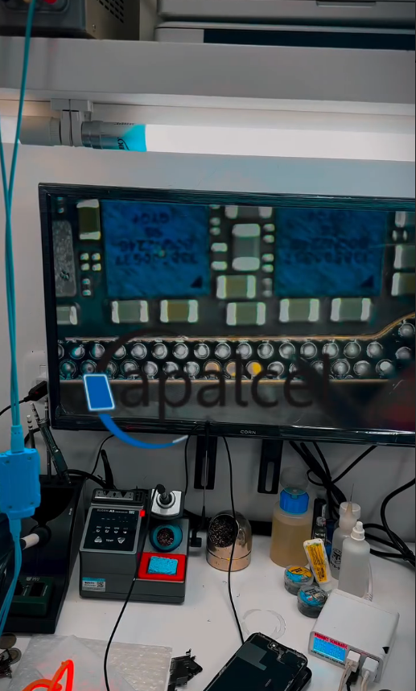
Producto de Capalcel

Slide 9
Estrategia y Posición Competitiva de Capalcel
Enfoque en Calidad y Precisión: Tecnologías clave como estaciones de soldadura y microscopios de alta precisión.
Diferenciación Frente a Competidores: Servicio especializado en productos Apple con acceso a repuestos originales.
Fidelización del Cliente: Experiencia técnica avanzada y confianza en reparaciones de alta gama.

Slide 10
Posición tecnología
Fuerte
Mediana
Débil
Fuerte
Liderazgo
Tecnológico
Estrategia de servidor
Adquisición de tecnología
Mediana
Nicho Tecnológico
?
Problema central
Posición competitiva
Débil
Problema central
Problema central
Problema central

Slide 11
Atractivo Tecnológico
Invertir para mantener liderazgo. Encontrar nuevas aplicaciones
Mejorar, conceder licencias
Posición tecnológica de la empresa
Invertir para fortalecer la posición, alianzas
Vender, abandonar, mantener sin inversión, o sustituir

Slide 12
GRACIAS!
Do you have any questions?
Please keep this slide for attribution.

